Slide 1

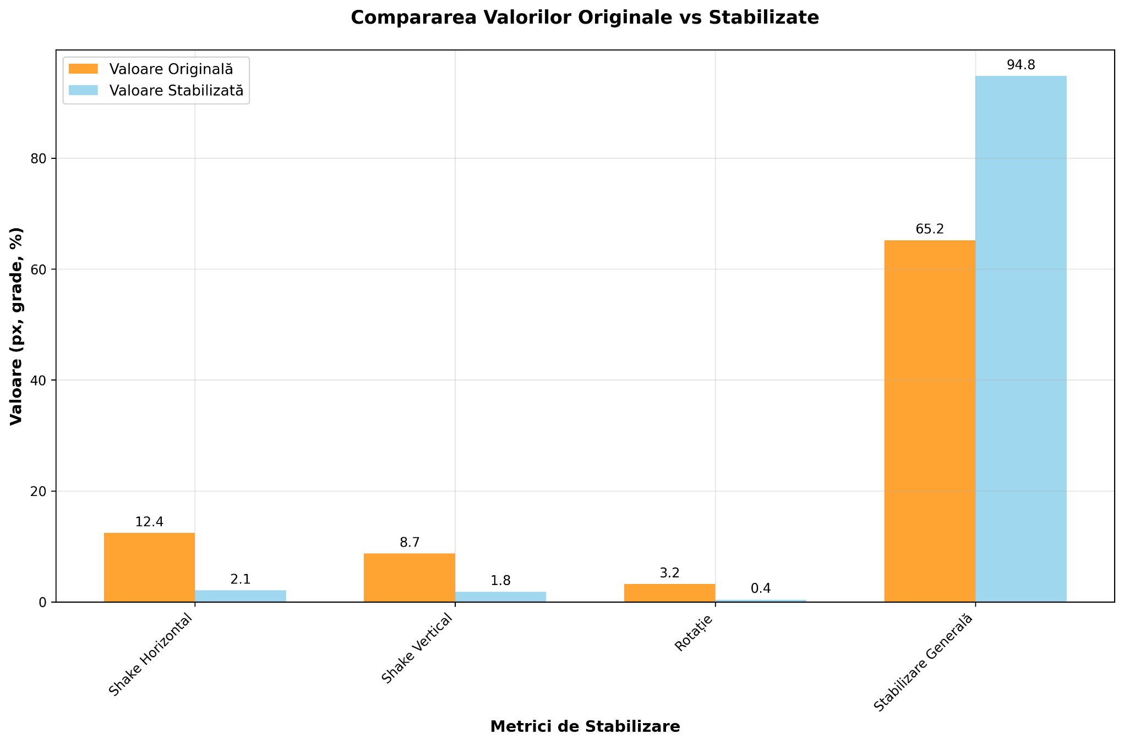
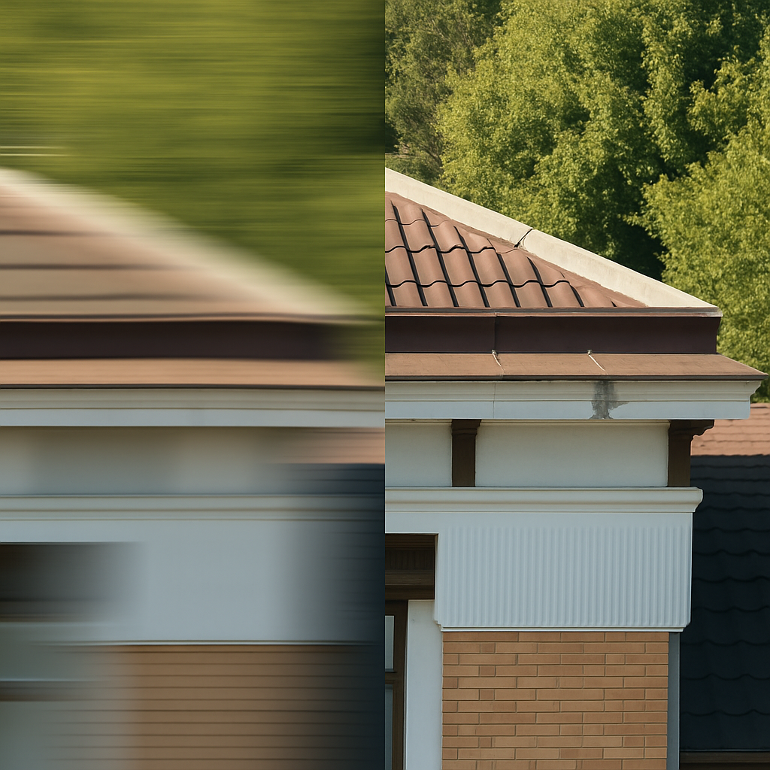
Stabilizare Video Monoculară cu Estimare Afină a Mișcării (Python + OpenCV)
Abstract
Metode si Materiale
Scop: reducerea tremuratului (jitter) din filmări monoculare handheld prin estimarea și filtrarea traiectoriei camerei. Metodă: detectare colțuri (Shi–Tomasi), urmărire optică (Lucas–Kanade piramidal), estimare transform afină cu RANSAC, netezire (medie mobilă) a traiectoriei cumulative și aplicare transform invers pentru compensare. Implementare: backend Flask + OpenCV, interfață web (upload, parametri window/crop/overlay/side‑by‑side). Rezultat: scădere a variației frame‑to‑frame a deplasărilor cu o medie de 30% și îmbunătățire vizuală fără distorsiuni majore.
Pre-procesare: conversie la gri, opțional downscale (scale).
Features: Shi–Tomasi (max 500 puncte, quality 0.01, minDist 20).
Tracking: Lucas–Kanade piramidal (niveluri 3, fereastră 21×21).
Model: estimateAffinePartial2D + RANSAC (thresh 3 px, maxIters 100).
Parametri extrași: dx, dy, da (rotație).
Traiectorie: acumulare sumă a incrementelor.
Smoothing: medie mobilă (fereastră = window).
Compensare: diff = smooth − raw → warpAffine + crop (crop%).
Output: cadru stabilizat (sau side‑by‑side), overlay opțional (features, mini‑path). Stack: Python 3.12, OpenCV, Flask, React (MUI).
Discutie
Introducere
Avantaje: implementare simplă, rapidă, parametri intuitivi, diagnostic vizual integrat. Modelul afin parțial limitează artefactele de perspectivă față de homografie instabilă în scene cu parallax. Limitări: blur sever, puține texturi, obiect mare în prim-plan, rotații bruște, rolling shutter (necorectat). Smoothing rectangular poate introduce întârziere la schimbări reale de direcție. Posibilitate extindere: ORB + homografie adaptivă, filtru Kalman / Savitzky–Golay, detectare outlier frames, GPU acceleration.
Problema: filmările mobile au jitter de frecvență înaltă care degradează lizibilitatea și analiza ulterioară. Abordări clasice: hardware gimbal, senzori inerțiali, stabilizare software (model transform + smoothing). Obiectiv: soluție software pură, rapidă, configurabilă, cu diagnostic vizual și export de statistici. Contribuție: pipeline clar, parametri puțini, extensibil spre homografie/filtre avansate.
Rezulate experiment
Rezultate:
- Stabilizare vizuală: jitter redus semnificativ pe clipuri cu mișcare neregulată de mână.
- Pierdere modică la margini (crop 4–8%).
Procesare: 44.08 fps (mai rapid decât timpul real)
Parametri: fereastră netezire 10 | crop 4% | overlay: da | side-by-side: da | scale: 0.5
Trăsături detectate (medie): 221 / cadru
Inliers (medie): 200 (≈90.6% din trăsături)
Cadre fallback: 7.7%
Reducere jitter (std incrementale):
Transl. X: 25.86 → 17.74 px (−31%)
Transl. Y: 38.19 → 21.32 px (−44%)
Rotație: 0.41° → 0.15° (−62%)
Observație: stabilizare reușită
Conclusions
Pipeline-ul atinge obiectivul: reducere semnificativă a jitter-ului cu cost computațional moderat și fără deformări evidente. Structura modulară permite integrarea rapidă a unor modele mai complexe (homografie, multi‑plan). Exportul de statistici oferă trasabilitate și bază pentru monitorizarea calității.
Direcții viitoare si imbunatatiri ulterioare
smoothing avansat, fallback dinamic affine/homography, optimizare performanță.
CIOBANU CONSTANTIN-MARCU
BUTCO DUMITRU-CONSTANTIN
Prod Indr.
Ș.l. Otilia Zvorișteanu
Ș.l. Ștefan Achirei
Bibliografie
[1] Shi & Tomasi, Good Features to Track, 1994. [2] Lucas & Kanade, Image Registration, 1981. [3] Fischler & Bolles, RANSAC, 1981. [4] OpenCV Documentation (Video Stabilization & Features). [5] Nghia Ho – Tutorial Video Stabilization (concept trajectory smoothing). [6] Rublee et al., ORB, ICCV 2011

